Slide 1
MATERIAL DE APOYO COMPLEMENTARIO KINDER
Programa Integración Escolar San Fernando College. Educadora Diferencial: Yovana Galaz Lorca

Slide 2
Este ppt es interactivo
No debes imprimirlo
Recuerda activar los parlantes
y poner modo presentación

Slide 3
Haz clic en las siguientes imágenes.

Slide 4
Haz clic en las siguientes imágenes.

Slide 5
Haz clic en las siguientes imágenes.

Slide 6
Haz clic en el dibujo que empieza
con la vocal O

Slide 7
Haz clic en el dibujo que empieza
con la vocal O

Slide 8
Haz clic en todas las E que encuentres.
E
3
3
3
E
O
E
A
I
E
E

Slide 9
Instrucciones para el siguiente juego.
Haz clic en la vocal, luego aparecerán dos imágenes.
Debes identificar la imagen que comienza con la vocal indicada (haz clic).
Cada vez que presiones la imagen correcta, aparecerán nuevas imágenes en las que debes continuar buscando la imagen que comienza con la vocal indicada.
Finalmente, llegaras a la meta y ayudarás al personaje a alcanzar su objetivo.

Slide 10
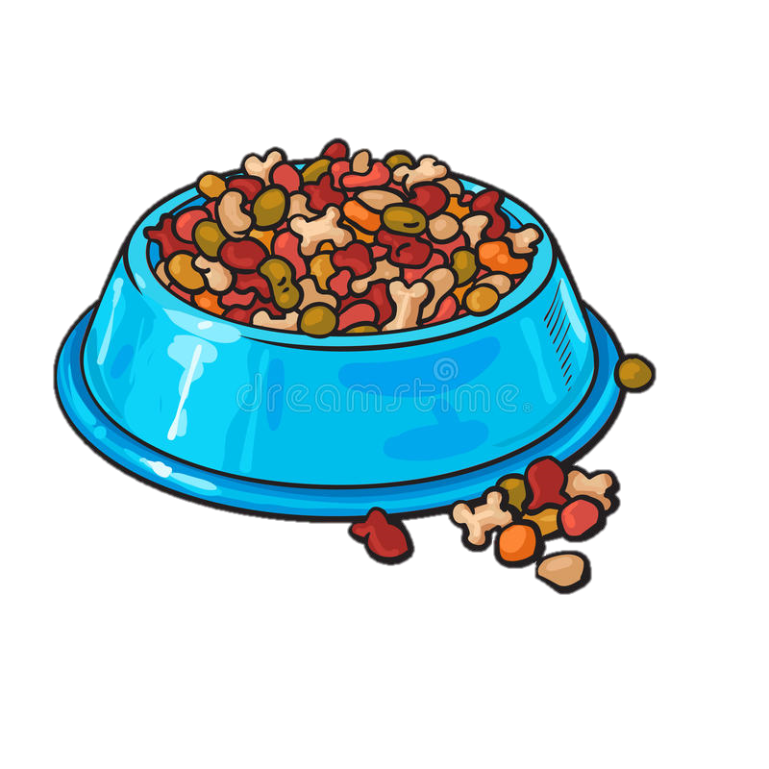
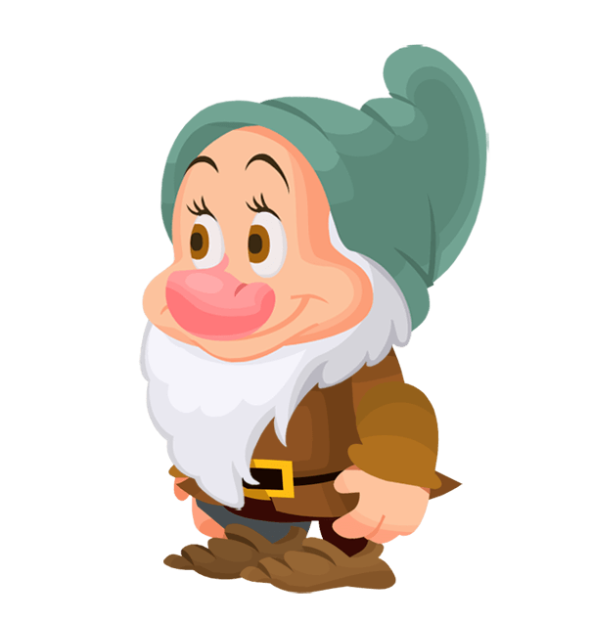
ENCADENADOS
3
4
2
Ayuda al perro a llegar hasta su comida
E
INICIO
META

Slide 11
Cuenta los elementos luego haz clic
en el número correcto.
5
3
8

Slide 12
Cuenta los elementos luego haz clic
en el número correcto.
2
9
6

Slide 13
Cuenta los elementos luego haz clic
en el número correcto.
3
2
5

Slide 14
Cuenta los elementos luego haz clic en el número correcto.
9
5
6

Slide 15
Cuenta los elementos luego haz clic en el número correcto.
11
14
12

Slide 16
Cuenta los elementos luego haz clic en el número correcto.
10
9
8

Slide 17
Cuenta los elementos luego haz clic
en el número correcto.
9
6
10

Slide 18
Cuenta los elementos luego haz clic
en el número correcto.
2
5
4

Slide 19
Cuenta los elementos luego haz clic en
el número correcto.
11
10
12

Slide 20
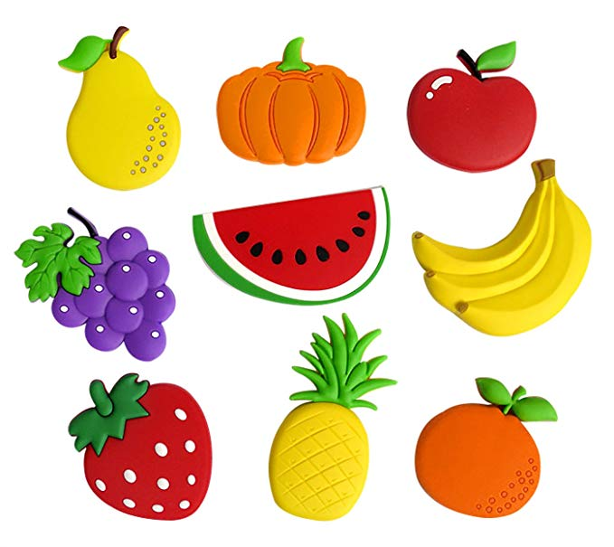
Cuenta los elementos luego haz clic
en el número correcto.
5
6
9

Slide 21
!Muy Bien !

